Slide 1
DGE - UCPP (UNIDAD COORDINADORA DE PROGRAMAS Y PROYECTOS)

Slide 2
Rendiciones
Ticket Nación
Sitrared
Mza. Educa 2018
(Proyectos Especiales)

Slide 3
Ticket nación

Slide 4
Cada ESCUELA debe tramitar su tarjeta Ticket Nación

Slide 5
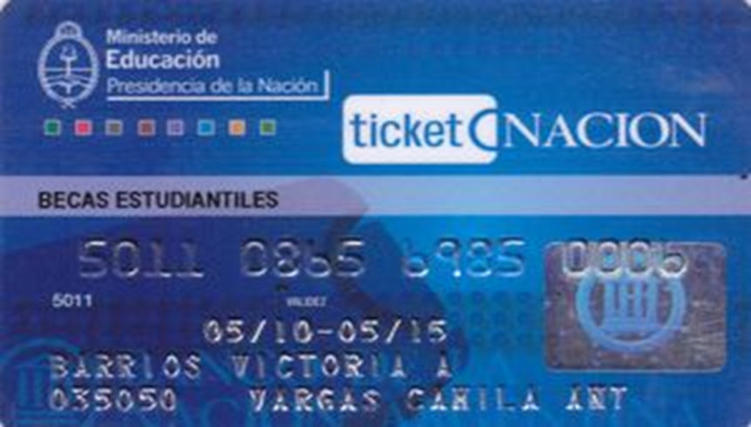
Tarjeta Ticket Nación
Esta tarjeta corresponde a una cuenta VIRTUAL.
Solo Para consultar saldo actual a través del
0-810-666-
4803
El saldo disponible que emite el cajero automático es el saldo de limite Diario
SOLO se pueden realizar extracciones en Cajeros automáticos y compras por DEBITO

Slide 6
Opciones de extracción
Extracción/Adelanto
Tarjeta de crédito
Adelanto en un pago
Limite de extracción diario (24hs)
$10.000,00

Slide 7
Extracción/adelanto
Cuenta Recargable
Limite Diario (24hs)
$2.000,00

Slide 8
Tarjeta Ticket Nación
Las extracciones de efectivo no pueden realizarse por distintos redes en el mismo día
Las compras por DEBITO AUTOMÁTICO, no tienen límite diario y no afectan el monto de extracción en efectivo.

Slide 9
El 0810-666-4803 que tiene la tarjeta,
sólo
debe ser utilizado para consulta de saldo
o por extravío de TARJETA.

Slide 10
PARA CAMBIOS DE TITULARIDAD SOLICITAR INSTRUCTIVO A
ucpprendiciones@gmail.com

Slide 11
Siempre que reciban una tarjeta
(nuevo plástico)
debe crear un nuevo usuario
en SITRARED

Slide 12
Creación de un NUEVO usuario
Cliquear aquí

Slide 13
Ingresar los datos del titular de la tarjeta nueva
500000000
99999999
5011000000000000

Slide 14
500000000
Escu0-000@mendoza.edu.ar
500000000
500000000
261150000000

Slide 15
En caso de NO poder registrar el usuario y contraseña nueva
Por favor comunicarse con la oficina de rendiciones
0261-4493147
0261-4492707

Slide 16
Cómo consultar
el PIN
de un NUEVO usuario

Slide 18
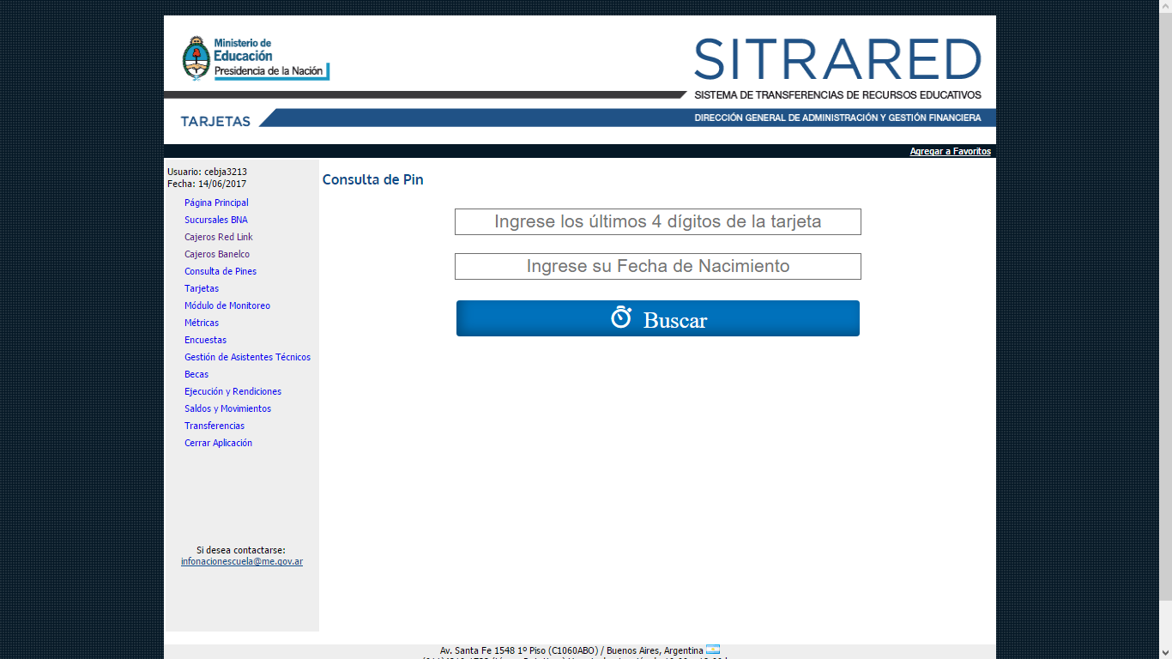
El PIN
no puede ser
modificado
El PIN se mostrará por ÚNICA VEZ

Slide 19
RESTRICCIONES
SITRARED
El Sistema bloqueará las transferencias a quienes no cumplan las siguientes condiciones:
Tengan saldo bancario superior a $200.000,00.
Aportes previos de la misma línea no estén rendidos.
Nunca hayan movilizado dinero.
El último retiro de fondos o compra con tarjeta bancaria haya sido anterior al 01/01/2016.

Slide 20
Proceso
para generar
una RENDICIÓN

Slide 23
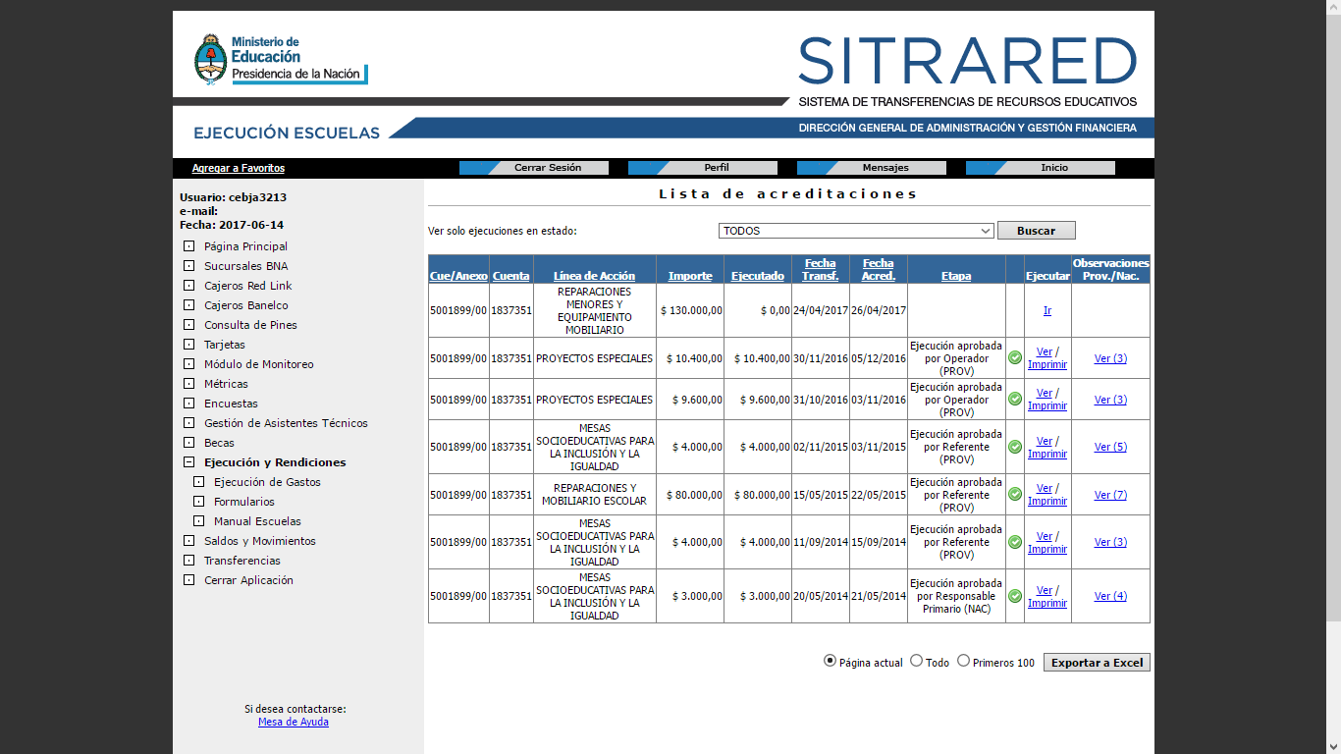

Slide 24
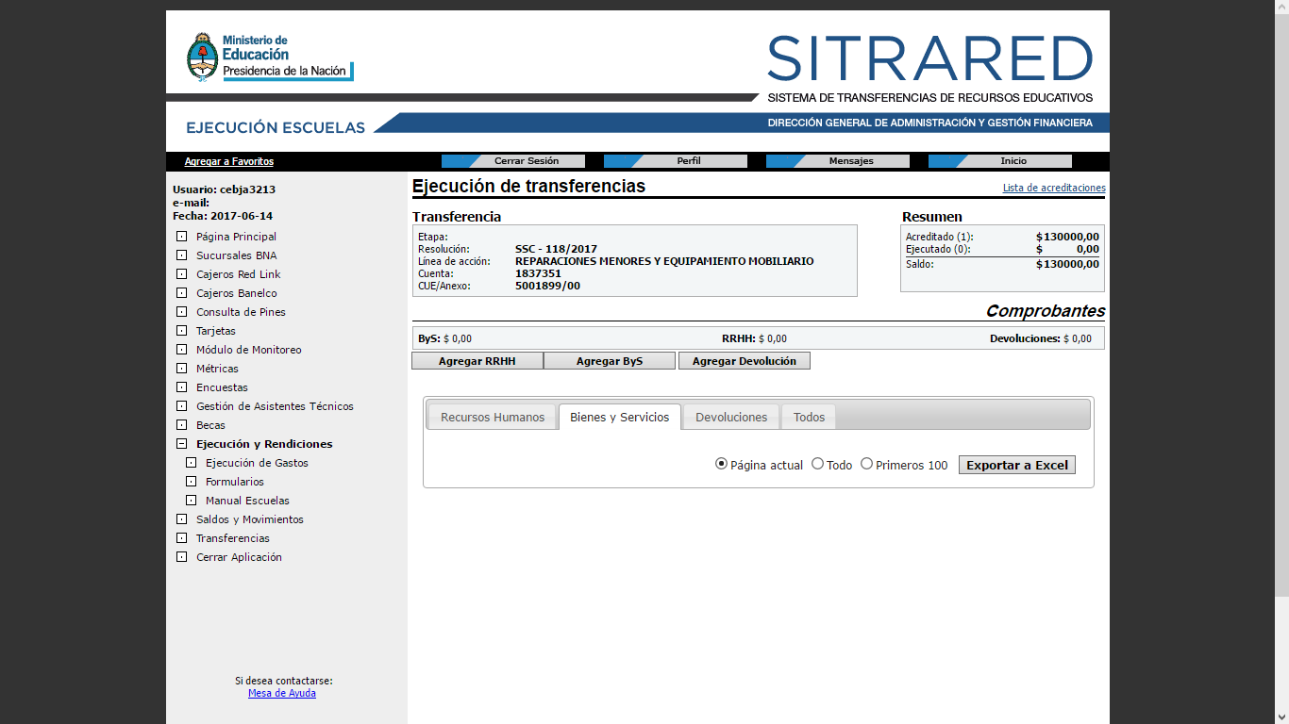
Nación NO admite devoluciones

Slide 25
Carga de RRHH o
Bienes y Servicios

Slide 26
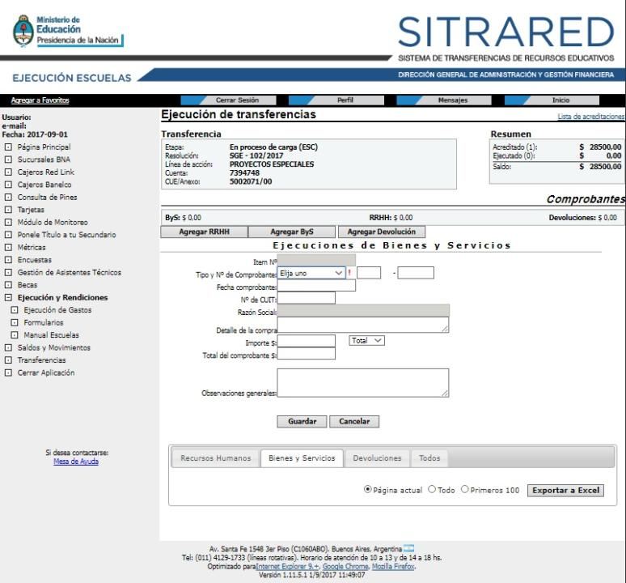
0000
0000000
01/01/2019
2000000000
Hermanos S.A.
5 cuadernos A4, 500 Copias Libro de matemática para 5to grado
0000000
0000000

Slide 27
CARGA PARCIAL
de
Bienes y Servicios

Slide 28
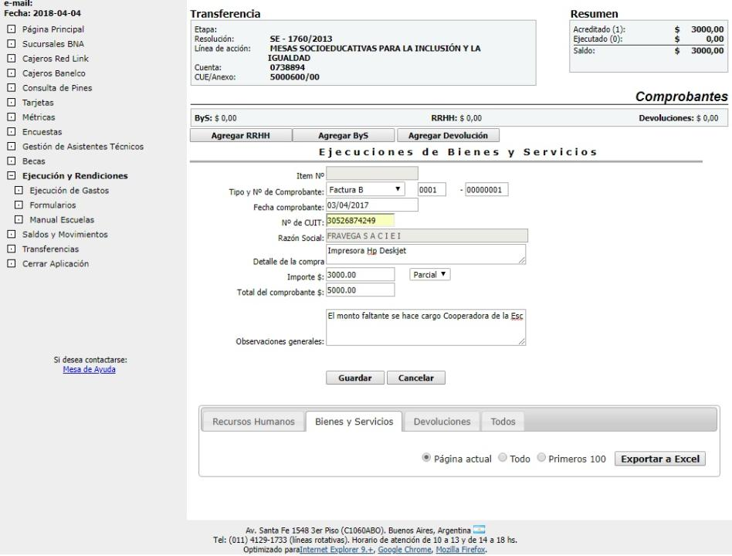

Slide 29
CUANDO LA COMPRA DE
UN BIEN O PRODUCTOS DEL MISMO RUBRO SUPEREN
LOS $15000 DEBERÁN PRESENTAR
TRES PRESUPUESTOS

Slide 30
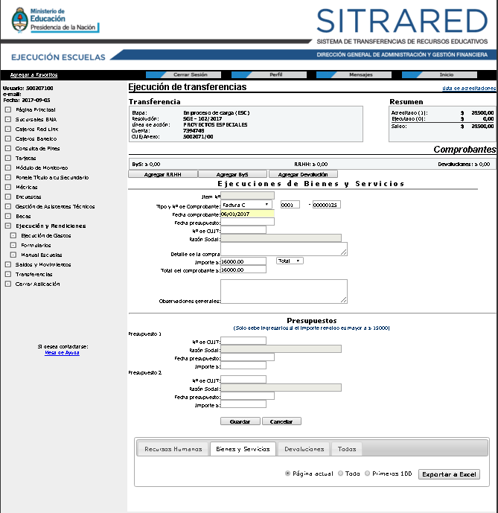
Presupuesto ganador
Presupuesto
perdedor
Presupuesto
perdedor

Slide 31
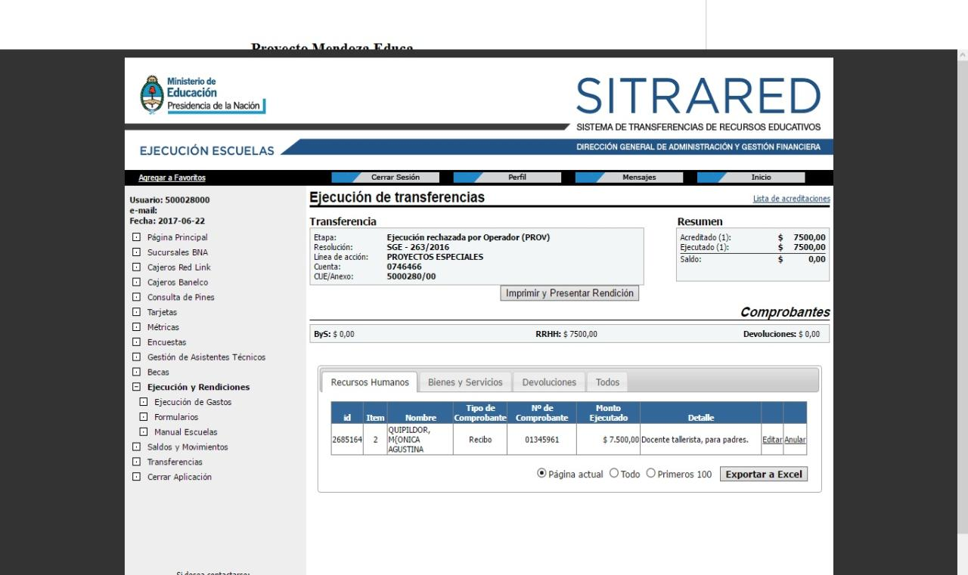
Al cargar el total de lo acreditado se debe presentar la rendición

Slide 32
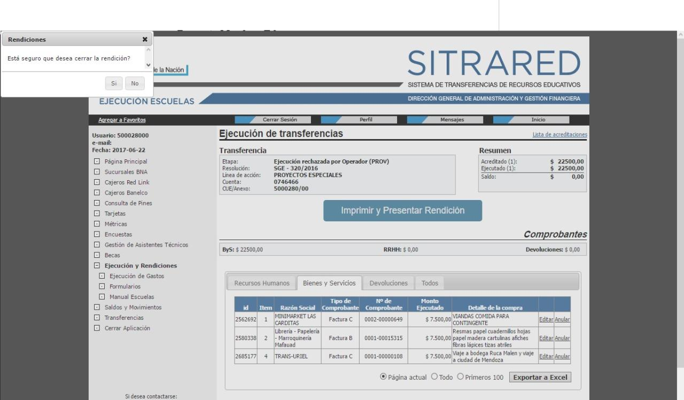

Slide 33
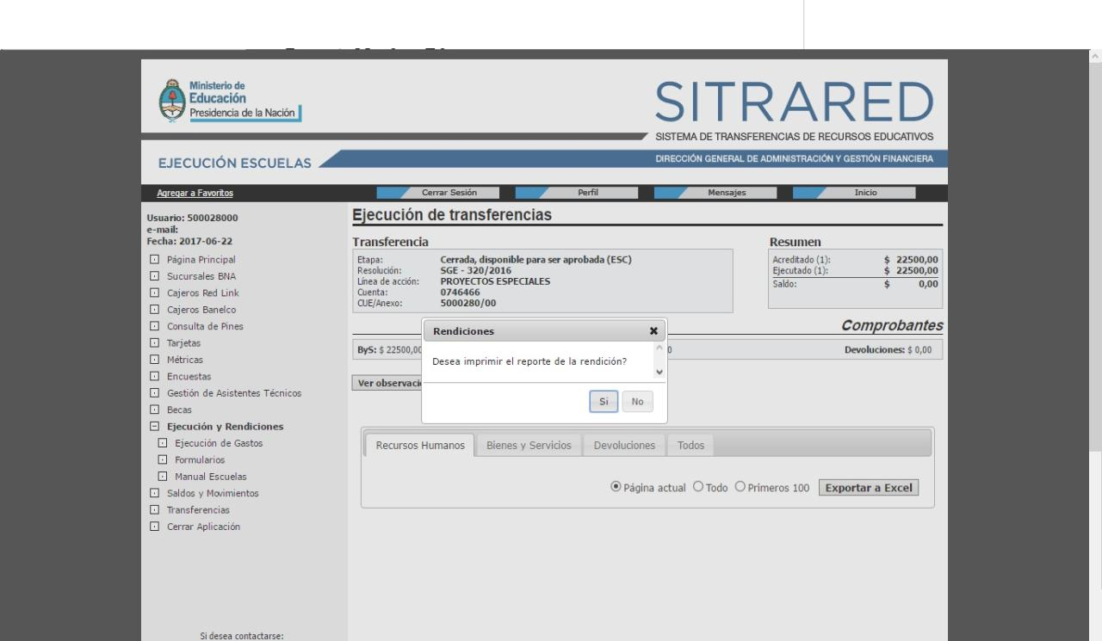

Slide 34
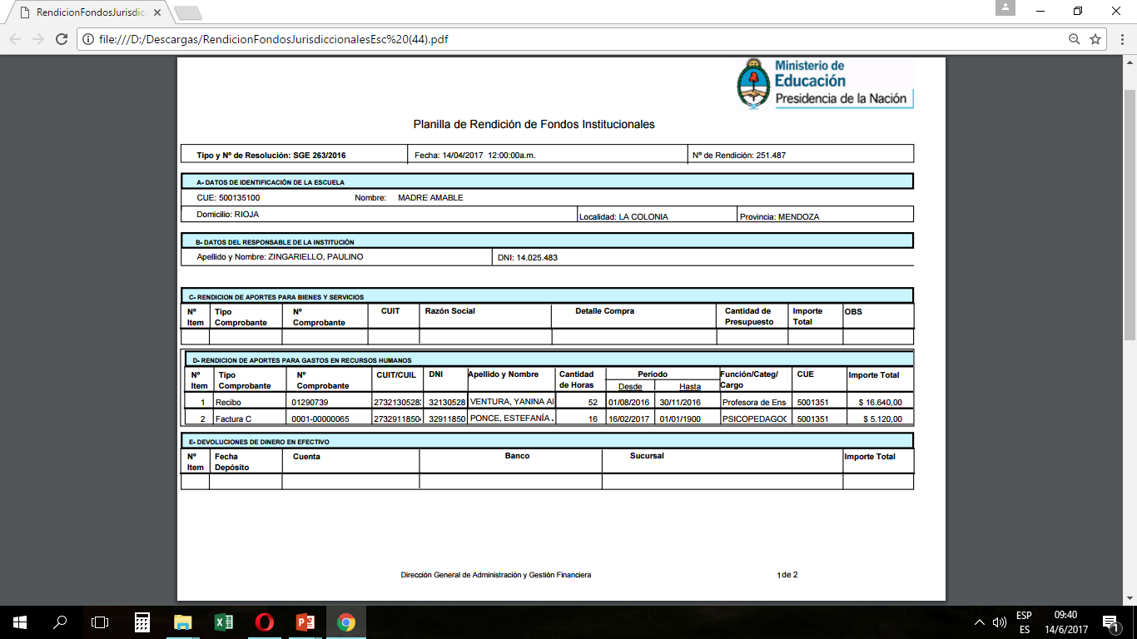

Slide 35
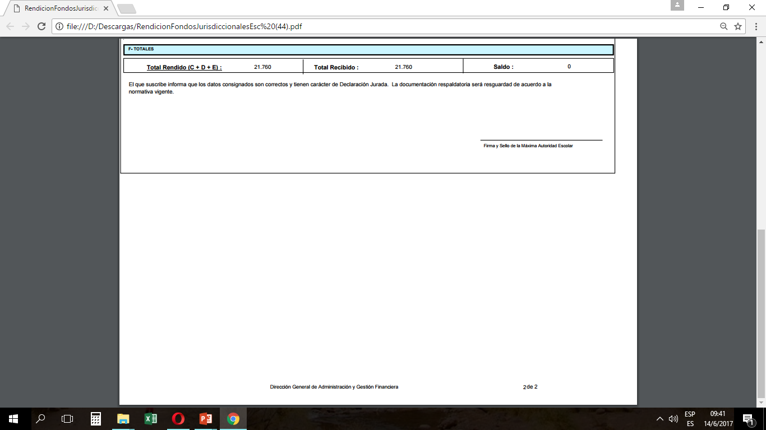
Firma original y sello de la Directora
Firma original y sello de la Supervisora
Sello de la escuela
Estas planillas se deben imprimir y presentar por duplicado en la
UCPP

Slide 36
Documentación necesaria
para presentar las rendiciones

Slide 37
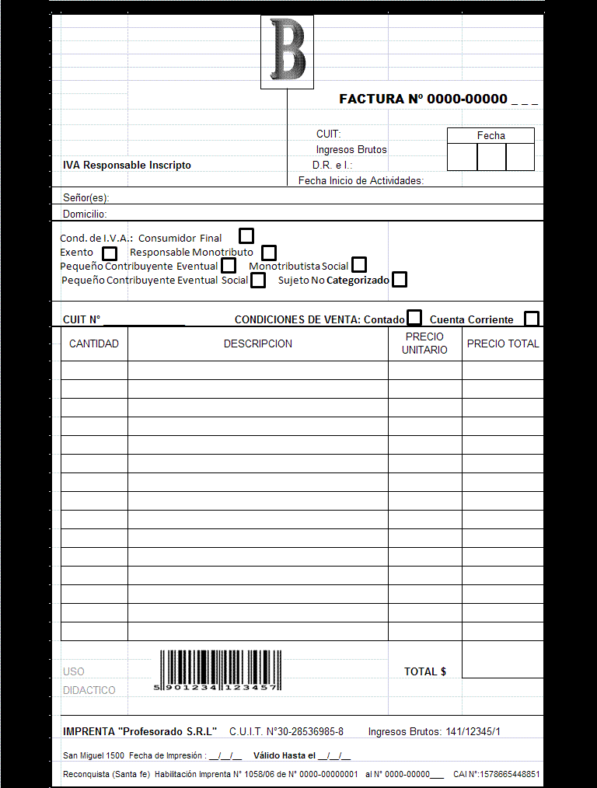
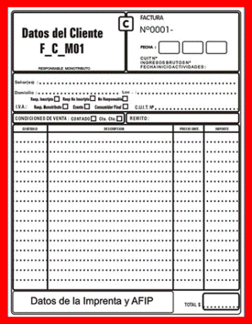
Facturas: Original y Copia
Factura A
Factura B
Factura C
No
Las facturas en original y copia deben presentar con la rendición en la UCPP
Sin Tachadura ni Enmiendas

Slide 38
Verificación del CAI
Verificar que el Nª CAI no esté Vencido
Las facturas SIN CAI no serán aceptadas

Slide 39
Sin Tachadura
Ni Enmiendas
CUIT del M.E. y D.N.: 30-62854078-7
Detallar cada ítem de la factura
Cantidad, Descripción,
Precio Unitario, Precio total
Descripción
Precio unitario
Precio total
Cantidad
Firmado y sellado por el director en original y copia

Slide 40
Devolución
La escuela que desee devolver, debe previamente presentar la solicitud explicando los motivos; además de anexar:
UNA NOTA AUTORIZADA POR LA SUPERVISORA.
ACTA DE INFORMACIÓN A LA COMUNIDAD
firmada como mínimo por 5 padres.

Slide 41
Mza. Educa
2018
(Proyectos
Especiales)

Slide 42
DISTRIBUCIÓN DE GASTOS Mendoza Educa 2018
Gastos Operativos | Gastos de Capital | Recursos Humano
Mínimo 30% del total | Obligatorio 30% del total | Hasta 40% del total

Slide 43
RR.HH.
+
GTOS. OP.
$75.000
CAPITAL
30%

Slide 44
Dirección
General de Escuelas Res 566/18
http://www.mendoza.edu.ar/instructivos-para-el-programa-mendoza-educa-2018/

Slide 45
Bienes de Capital
Son todos los Bienes cuya duración sea mayor a un año.
Que no se consuman con su primer uso.
Con un monto mayor a $1.000,00 (pesos Mil con 00/100)
Y que sea asentado en el libro de inventario firmado por director/a, supervisor/a y/o delegación
EL porcentaje debe ser el 30% de lo ACREDITADO
OBLIGATORIO

Slide 46
Gastos Operativos
Son todos los Bienes cuya duración NO sea mayor a un año.
Que SI se consuman con su primer uso.
Con un monto MENOR a $1.000,00 (pesos Mil con 00/100)
EL porcentaje debe ser como
mínimo el 30%
de lo ACREDITADO

Slide 47
GASTOS OPERATIVOS
Talleres Laboratorios
Talleres de Música: (PEQUEÑAS)
Taller de Huerta: herramientas (PEQUEÑAS)
Taller de Arte/Pintura:
Fotocopias o impresiones, guías de ejercitación o cuadernillos
Equipamiento Tecnológico:
Organización de viajes y visitas: (Resolución N° 1000-DGE-17)
Viandas o refrigerios:

Slide 48
Elementos de Uso Escolar: (Deberán presentar acta que los elementos quedarán en el establecimiento, y en el caso de libros, en la biblioteca).
Materiales didácticos/ Útiles/librería:
Reparaciones de computadoras e impresoras:
Tarjetas telefónicas:
Internet:
Movilidad: (Abono)
Se debe presentar nota de los alumnos destinatarios, detallando curso, firma de padre y/o del alumno.

Slide 49
RECURSOS
HUMANO
EL porcentaje debe ser HASTA el 40% de lo ACREDITADO
No es OBLIGATORIO

Slide 50
RR.HH.: se refiere a la contratación de especialistas y/o profesionales "vinculados directamente al ámbito educativo" quienes facturan sus honorarios (facturas B o C, recibos C). Deben estar vinculados con los objetivos, sentidos y finalidades de las acciones pedagógicas y socioeducativas, expresadas en el proyecto aprobado. La asignación de horas se realizará considerando la pertinencia del perfil seleccionado respecto al objetivo a alcanzar o la meta a lograr.
Valor de la HORA $ 300,00 (pesos trescientos) Por 60 Min.
No se permitirá el cobro de Horas a:
Directores, Vicedirectores, Regentes, Rectores y Vice rector.
(SIN EXCEPCIÓN)
NO deben incluirse los servicios técnicos por reparación Ej.: de equipos informáticos y/o PC.

Slide 51
Cualquier modificación
SENSIBLE A LA EJECUCIÓN
del proyecto
DEBERA SER AUTORIZADA
por Supervisión
(por medio de una nota)
Y presentada al momento
de la rendición

Slide 52
Plazo
para la
RENDICIÓN
MARZO
2019

Slide 53
ORIGINAL
Planilla Rendición Sitrared.
Comprobantes ORIGINALES
DUPLICADO
Planilla Rendición Sitrared.
Comprobantes COPIA
Acta de entrega(calculadoras, pen, diccionarios, libros).
Acta de entrega(calculadoras, pen, diccionarios, libros).
3 Presupuestos para Rubros que superen los $15000.
3 Presupuestos para Rubros que superen los $15000.
Proyecto de Salida (Res 1000).
Proyecto de Salida (Res 1000).
TODO
con
FIRMA ORIGINAL

Slide 54
Teléfono: 4493147
E-mail:
ucpprendiciones@gmail.com

Slide 55
Dirección:
Casa de Gobierno
Peltier 351
-2do subsuelo-
Cuerpo Central

Slide 56
Muchas Gracias

